Slide 1


Slide 2
روش شناسی تعیین اولویتهای پژوهش و فناوری و طرحهای کلان ملی حوزه انرژی کشور
ارائه دهنده: ناصر باقری مقدم
پاییز 94

Slide 3
فهرست
تعیین اولویتهای پژوهش و فناوری و طرحهای کلان ملی حوزه انرژی- سال 1390
بازنگری اولویتها و طرحهای کلان ملی براساس اقتصاد مقاومتی- 1392

Slide 4
مدلهای سیاست‏گذاری
ویژگیهای کمیسیون
تئوري نخبگان
تئوري گروهي
تئوري نهادي
تئوري انتخاب عقلايي
تئوري سيستم‏هاي سياسي
مدل فرآيند خط‏مشي‏گذاری
حضور خبرگان پژوهشی و فناوری حوزه انرژی کشور به عنوان اعضای حقیقی
حضور نمایندگان دستگاه های اجرایی حوزه عرضه، تقاضا و سیاستگذاری انرژی کشور به عنوان اعضای حقوقی

Slide 5
مدل فرآيند خط مشی‏گذاری
تعریف مسئله و تنظیم فهرست اولویت ها
تنظیم خط مشی ها
مشروعیت بخشی خط مشی
اجرای خط مشی
ارزشیابی خط مشی و تغییر آن

Slide 6
فرآیند خط‏مشی‏گذاری کمیسیون انرژی
مدل فرایندي خط‏مشی‏گذاری
تعریف مساله و تنظیم فهرست صورت مسئله‏ها
تنظیم خطمشی
مشروعیت‏بخشی خط‏مشی
اجرای خط‏مشی
ارزشیابی خط‏مشی
ارزشیابی خط‏مشی
فرایندهاي جاری خط‌مشي‌گذاري در کمیسیون انرژی
تعیین الویت‏های پژوهش و فناوری حوزه انرژی
ارزیابی اجرای طرح‏های کلان
اطلاع‏رسانی و ابلاغ اولویتها و طرحهای کلان به دانشگاهها و دستگاههای اجرایی
نظارت بر هزینه کرد پژوهشی دستگاههای اجرایی عضو کمیسیون
تعیین و اولویت بندی طرح‏های کلان ملی پژوهش و فناوری حوزه انرژی کشور
راهبری اجرای طرح‏های کلان ملی

Slide 7
متدولوژی تعیین اولویتهای پژوهش و فناوری
مطالعات اکتشافی آسيب شناسي وضعيت حوزه انرژي کشور
تحلیل مطالعات شناسایی مسائل کشور توسط دستگاههای اجرایی حوزه انرژی
انجام مطالعات تطبیقی
حوزه استراتژیک: موضوعات جذاب و اثربخش ملی در یک بخش خاص را گویند. (به عنوان مثال بخش انرژی)
طرح کلان: یک طرح کلان به مجموعه‌ای از پروژه‌ها در سطح ملی و بلندمدت و با منابع گسترده اطلاق می‌شود.
پروژه: یک دستاورد خاص با منابع مالی و زمانی مشخص با خروجی های قابل اندازه‌گیری را گویند.
دسته بندی و تلفیق موارد مشابه و حذف موارد جزئی و تکراری توسط دبیرخانه
پیشنهاد 65 حوزه راهبردی انرژی کشور توسط اعضای حقیقی و حقوقی کمیسیون
بررسی و جمع بندی نهایی اولویتهای هر حوزه در کارگروه تخصصی
تشکیل چهار کارگروه تخصصی در حوزه نفت و گاز، برق و انرژی، انرژی اتمی، فرابخشی و محیط زیست
تلفیق، نهایی سازی و تصویب اولویتها در کمیسیون تخصصی

Slide 8
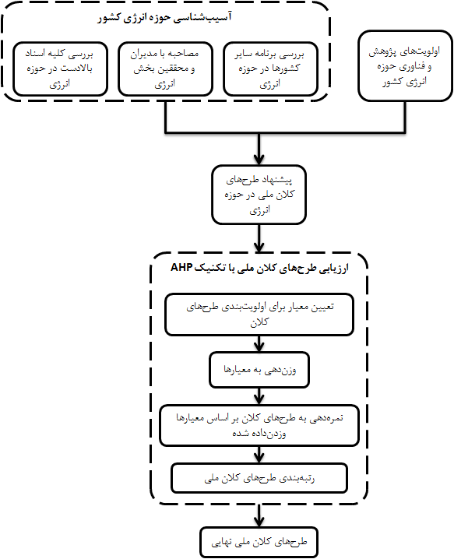
اولویت بندی طرحهای کلان ملی حوزه کمیسیون

Slide 9
آسیب شناسی حوزه انرژی کشور
 | بررسی کلیه اسناد بالادست در حوزه انرژی | مصاحبه با مدیران و محققین بخش انرژی | بررسی برنامه سایر کشورها در حوزه انرژی
 | سند چشم انداز جمهوری اسلامی ايران در افق 1404 نقشه جامع علمی کشور برنامه پنجم توسعه اقتصادی، اجتماعی و فرهنگی کشور موازنه عرضه و تقاضای گاز طبیعی تا سال 1404 برنامه چهارم توسعه اقتصادي، اجتماعي و فرهنگي کشور سند جامع ضرورت يابی تدوين استراتژی انرژی کشور گزارشات انرژی مرکز پژوهشهای مجلس شورای اسلامی پيش نويس نقشه های علمی کشور سند توسعه وي‍ژه (فرابخشي) مديريت انرژي سند راهبردی پژوهش و فناوری صنعت نفت سند راهبرد ملی توسعه فناوری پيل سوختي کشور | مدیر عامل سازمان بهینه سازی مصرف سوخت کشور مدیر عامل سازمان بهره وری مصرف انرژی کشور مدیر عامل سازمان انرژیهای نو ایران و دبیر ستاد انرژیهای نو معاونت علمی و فناوری ریاست جمهوری مدیر موسسه مطالعات بین المللی انرژی معاون انرژی مرکز همکاریهای فناوری و نوآوری ریاست جمهوری مدیر کل برنامه ریزی وزارت نفت اساتید دانشکده های انرژی در تهران قطبهای انرژی کشور بسیاری دیگر از متخصصین حوزه انرژی کشور.... | در این فاز اهم فعالیت و برنامه‌های کشورهای نروژ ترکیه و آلمان مورد مطالعه قرار گرفت.

Slide 10
شاخص های وزن دهی شده
رتبه | معيار هاي تصويب شده | امتياز
1 | ارتقا امنيت انرژي | 13.5%
2 | ارتقا بهره وري انرژي | 12%
3 | ايجاد ارزش افزوده | 10.5%
4 | مزيت نسبي در منابع کشور | 9.5%
5 | ملاحظات فناوري از نظر گستردگي کاربرد چرخه عمر و ايجاد زير ساخت براي ساير فناوري ها | 9%
6 | افزايش ظرفيت هاي صادراتي در بخش خدمات فني و تجهيزات و فرآورده هاي ارزشمند از منابع انرژي | 9%
7 | افزايش تعاملات بين المللي و ارتقا نقش مديريتي در توزيع و ترانزيت انرزي | 8.5%
8 | بهبود کيفيت زندگي و مقبوليت فرهنگي و اجتماعي | 8.5%
9 | سازگاري با محيط زيست | 7.5%
10 | افق زماني | 6.5%
11 | ايجاد فرصت هاي اشتغال اثر بخش و کارا | 5.5%

Slide 11
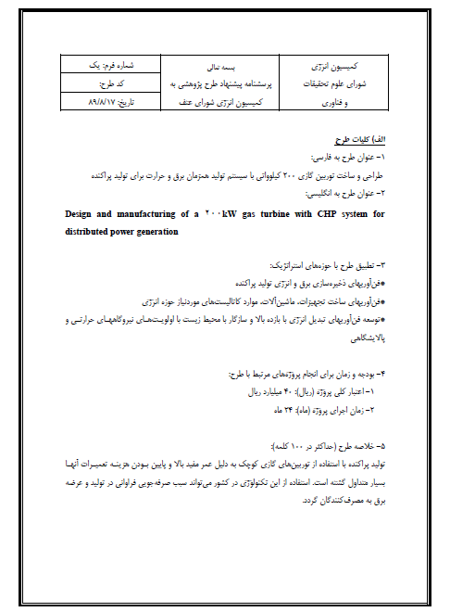

Slide 12
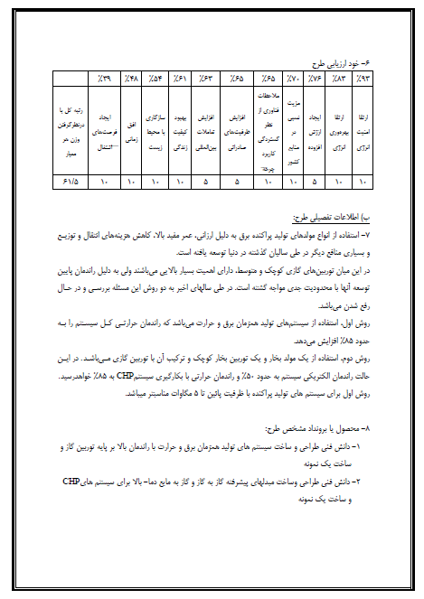

Slide 13
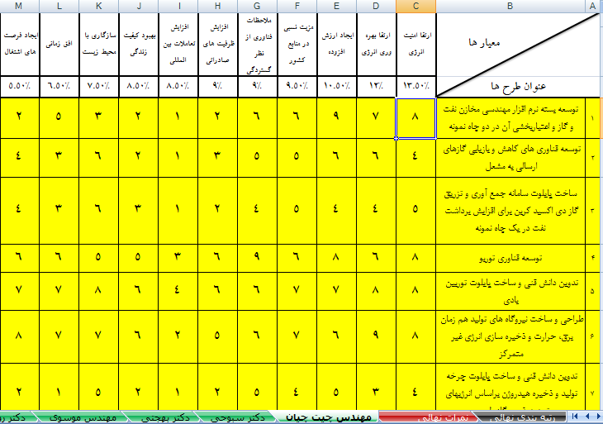

Slide 14
طرحهای کلان اولویت دار حوزه برق و انرژی
ردیف | عنوان طرح کلان
1 | توسعه فناوري طراحي و ساخت توربين هاي گازي (نيروگاهي، صنعتي و ميكرو)و مولدهاي برق آن
2 | توسعه فناوري طراحي و ساخت توربين هاي بادي مگاواتي
3 | طراحي و نمونه سازي شبكه هوشمند برق و تجهيزات آن
4 | توليد همزمان برق و حرارت (CHP) و ذخيره سازي آن
5 | توسعه فناروي هاي طراحي و ساخت نيروگاه هاي آبي متوسط و كوچك
6 | توسعه فناوري ذخيره سازي برق
7 | توسعه فناوري طراحي و ساخت اتومبيل هاي برقي و هيبريد
8 | توسعه فناوري هاي كاهش تلفات و افزايش پايداري شبكه (با تاكيد بر HVDC، پست هاي GIS،ادوات FACTS و ابررسانايي)
9 | توسعه فناوري پيل سوختي و هيدروژن
10 | توسعه فناوري هاي انواع نيروگاه هاي خورشيدي

Slide 15
طرحهای کلان اولویت دار حوزه نفت و گاز
ردیف | عنوان طرح کلان
1 | توسعه فناوري هاي بهره برداري، توليد و ازدياد برداشت از مخازن پيچيده حوزه رسوبي فروافتاده دزفول و آبادان
2 | توسعه فناوري هاي حفاري، بهره برداري، توليد، ازدياد برداشت و مديريت يكپارچه مخزن از ميدان گازي پارس جنوبي
3 | بومي سازي و توسعه دانش فني طراحي و ساخت توربوكمپرسورها
4 | طرح پژوهشي ذخيره سازي زير زميني نفت و گاز
5 | دستيابي به فناوري ساخت يك پايلوت مايع سازي گاز طبيعي (LNG)
6 | توسعه دانش فني فرآيند تبديل هيدروژني نفت خام و باقيمانده هاي سنگين (HRH)
7 | توسعه دانش فني گوگردزدايي هيدروژني عميق از گازوئيل (HDS)
8 | دستيابي، توسعه و بومی سازی فناوري‌هاي اکتشاف، حفاری، توليد، تبدیل و انتقال نفت و گاز و مشتقات هیدرو کربوری در آب هاي عميق
9 | تهيه و تدوين دانش فني، طراحي و فناوري ساخت مجموعه كامل دستگاه حفاري
10 | دستيابي به دانش فني ساخت كاتاليست هاي تبديل گاز طبيعي (MTP، DME، زيگلر ناتا و فلزهاي گرانبها روي پايه
11 | دستيابي به دانش فني فرآيندهاي تبديلات گازي (MTP، DME و توليد اولفين ها از متانول)
12 | توسعه دانش فني فرآيندهاي پالايش گاز (شيرين سازي، نم زدايي، مركاپتان زدايي و بازيافت گوگرد) و استفاده بهينه از گوگرد توليدي در مصارف كشاورزي
13 | دستيابي به دانش فني و توسعه فناوري غشاء و فرآيندهاي غشايي
14 | پياده سازي و توسعه سامانه مديريت هوشمند در ميادين نفتي كشور: 3 ميدان به عنوان پايلوت

Slide 16
طرحهای کلان اولویت دار حوزه انرژی هسته ای
ردیف | عنوان طرح کلان
1 | دستيابي به فناوري استخراج و بازيابي اورانيوم از منابع كم عيار
2 | ايجاد دانش فني طراحي و ساخت راكتور‌هاي هسته‌اي ملي با قدرت كم
3 | ايجاد دانش فني طراحي و ساخت راكتورهاي گداخت هسته‌اي
4 | دستيابي به فناوري‌هاي نوين در چرخه توليد سوخت هسته‌اي و فرآيند‌هاي تبديل اورانيوم
5 | دستیابی به دانش فنی و ساخت سیکلوترون کوچک
6 | دستيابي به دانش طراحي و ساخت تاسيسات تست سوخت هسته‌اي
7 | دستيابي به فناوري پسمانداري و نگهداري سوخت مصرف شده نيروگاه‌هاي هسته‌اي
8 | دستيابي و توسعه فناوري‌هاي نوين ابر رسانا در حوزه گداخت هسته‌اي
9 | تدوين دانش فني و طراحي سيستم‌هاي كنترل و ايمني راكتور‌هاي هسته‌اي
10 | ايجاد شبكه ملي، مراكز طراحي، ساخت و تست تاسيسات هسته‌اي با مجوز آژانس بين‌المللي انرژي اتمي

Slide 17
طرحهای کلان اولویت دار حوزه فرابخشی و محیط زیست
ردیف | عنوان طرح کلان
1 | تدوين راهبرد جامع انرژي و يكپارچه سازي اسناد پيشين با تاكيد بر افزايش سهم ايران در بازار جهاني انرژي
2 | برنامه جامع كاهش آلاينده هاي ناشي از توليد و مصرف انرژي
3 | طرح جذب و انبارش کربن
4 | توسعه فناوري رفع بيولوژيكي آلودگي هاي نفتي
5 | توسعه فناوري نسل جديد بيو ديزل
6 | توسعه فناوری زیست توده با هدف تولید برق و از بین بردن آلایندگی
7 | طرح ملی ایجاد صنعت بومی نوینی برای تولید لامپ فوق کم مصرف O-LED
8 | طرح توسعه فناوري هاي موتور هاي ملي پايه ديزل

Slide 18
بازنگری اولویتها و طرحهای کلان ملی براساس اقتصاد مقاومتی- 1392

Slide 19
متدولوژی بازنگری
دیدگاه سایر نخبگان در باب اقتصاد مقاومتی
دیدگاه‌های مقام معظم رهبری در باب اقتصاد مقاومتی
مطالعه ادبيات اقتصاد مقاومتی
اخذ نظر اعضاي كميسيون
شناسايي الزامات و اركان اقتصاد مقاومتي
تدوين شاخص‌هاي اقتصاد مقاومتي
امتيازدهي اولويت‌ها بر اساس شاخص‌ها توسط اعضاي كميسيون
رتبه‌‍بندي اولويتها بر اساس نمرات اعضا و جمع‌بندي نهايي

Slide 20
اقتصاد مقاومتی از دیدگاه مقام معظم رهبری
الزامات، ارکان و معیارهای اقتصاد مقاومتی
مردمى كردن اقتصاد؛ توانمند کردن بخش خصوصی و سیاست های اصل44قانون اساسی
كاهش وابستگى به نفت؛ نفت را با فعاليتهاى اقتصادىِ درآمدزاى ديگرى جايگزين كنيم
مديريت مصرف؛ مصرف متعادل و پرهيز از اسراف و تبذير ، امروز پرهيز از اسراف و ملاحظه‌ى تعادل در مصرف، بلاشك در مقابل دشمن يك حركت جهادى است؛ انسان ميتواند ادعا كند كه اين اجر جهاد فى‌سبيل‌اللّه‌ را دارد.
استفاده از تولید داخلی؛ خود مردم راه مصرف كالاهاى خارجى را ببندند، دستگاه‌هاى حاكميتى سعى كنند هيچ توليد غير ايرانى را مصرف نكنند
استفاده‌ى حداكثرى از زمان و منابع و امكانات؛ کم کردن زمان های طولانی اجرای طرح ها در کشور
حركت بر اساس برنامه و پرهیز از تصمیمات خلق الساعه؛ تصميم هاى خلق‌الساعه و تغيير مقررات به اقتصاد مقاومتی ضربه می زند
تقویت شرکت های دانش بنیان؛ اگر بخواهیم به رشد اقتصادىِ حقيقى نائل شويم، راهش تكيه‌‌‌ى به علم است

Slide 21
اقتصاد مقاومتی از دیدگاه خبرگان
الزامات، ارکان و معیارهای اقتصاد مقاومتی
مدیریت مصرف؛
اجتناب از خام فروشی نفت؛
خصوصی سازی اقتصادی؛
اتکا بر شرکت های دانش بنیان در تولید ثروت؛
حمایت از تولید داخلی؛
تشویق سازمان های دولتی به مصرف کالاهای تولید داخل؛
رهایی از اقتصاد نفتی؛
پرهیز از خام فروشی نفت؛
تاکید بر فناوری ها با تکنولوژی بالا و تلاش در جهت بومی سازی این تکنولوژی ها؛
افزایش بهره وری؛
جهت گیری تجارت با کشورهای همسایه؛
تلاش در جهت تامین مواد اولیه و ماشین آلات و تجهیزات از ظرفیت های داخلی؛

Slide 22
رتبه‏بندی اولویت‏ها بر اساس ملزومات اقتصاد مقاومتی
کاهش وابستگی فناورانه به خارج
توسعه صنایع دانش‏بنیان
هستند؟
کاهش وابستگی به نفت
آیا اولویت‏های تحقیقاتی در جهت
جلوگیری از خام‏فروشی
توانمندسازی بخش خصوصی

Slide 23
رتبه‏بندی اولویت‏ها بر اساس ملزومات اقتصاد مقاومتی
در جدول زیر هر یک از ستون‏ها بیانگر یکی از ملزومات نظام اقتصاد مقاومتی بر اساس منویات مقام معظم رهبری می‏باشد. میزان تاثیرگذاری هر یک از اولویت‏ها در برآورده کردن هر یک از ملزومات با امتیاز 0 تا 5 مشخص می‏شود. عدد صفر بیانگر این موضوع است که اولویت تحقیقاتی تاثیر قابل توجهی در تحقق آن مشخصه نخواهد داشت. از سوی دیگر امتیاز 5 نشان دهنده این موضوع است که اولویت تحقیقاتی مذکور در راستای تحقق بخشیدن مشخصه مورد نظراقتصاد مقاومتی است.
 | اولویت‏ها | تاثیر اولویت در کاهش وابستگی فناورانه به خارج | تاثیر اولویت در بکارگیری شرکت‏های دانش‏بنیان | تاثیر اولویت در کاهش وابستگی به نفت | تاثیر اولویت در جلوگیری از خام‏فروشی | تاثیر اولویت در توانمندسازی بخش خصوصی | جمع امتیاز
1 | توسعه فناوري هاي بهبود و ازدياد برداشت از مخازن نفت و گاز بر پايه انجام مطالعات جامع مهندسي مخازن و ارائه طرح توسعه مخازن |  |  |  |  |  | 0
2 | توسعه فناوري هاي تبديلات گازي |  |  |  |  |  | 0
3 | توسعه فناوري هاي پالايش گاز طبيعي |  |  |  |  |  | 0
4 | توسعه فناوري هاي ذخيره سازي گاز طبيعي |  |  |  |  |  | 0

Slide 24
نتایج بازنگری حوزه های اولویت دار
شماره اولویت | عنوان حوزه اولویت­دار | جمع نمرات داده شده اعضا به اولویت | تعداد تکمیل کنندگان فرم | میانگین امتیازات اولویت | رتبه نهایی اولویت
6 | بومي سازي فناوري هاي مورد نياز در حوزه فرآيندهاي تبديل و تصفيه پالايشگاهي | 189 | 10 | 75.60 | 1
2 | توسعه فناوري هاي تبديلات گازي | 177 | 10 | 70.80 | 2
18 | فناوري ساخت تجهيزات، ماشين آلات، مواد و کاتاليست مورد نياز حوزه انرژي | 174 | 10 | 69.60 | 3
3 | توسعه فناوري هاي پالايش گاز طبيعي | 169 | 10 | 67.60 | 4
7 | توسعه فناوري هاي تبديل انرژي با بازده بالا و سازگار با محيط زيست با اولويت نيروگاهاي حرارتي و پالايشگاه | 168 | 10 | 67.20 | 5
8 | توسعه فناوري هاي تبديل انرژي هاي تجديد پذير | 163 | 10 | 65.20 | 6
10 | فناوري هاي ذخيره سازي برق و انرژي و توليد پراكنده برق | 158 | 10 | 63.20 | 7
9 | فناوري هاي نوين و كاراي شبكه هاي انتقال، توزيع برق | 153 | 10 | 61.20 | 8
15 | فناوري هاي کارآئي انرژي در مصارف نهائي | 150 | 10 | 60.00 | 9
4 | توسعه فناوري هاي ذخيره سازي گاز طبيعي | 149 | 10 | 59.60 | 10
5 | افزايش بازدهي فني و اقتصادي انتقال گاز طبيعي | 144 | 10 | 57.60 | 11
1 | توسعه فناوري هاي بهبود و ازدياد برداشت از مخازن نفت و گاز بر پايه انجام مطالعات جامع مهندسي مخازن | 135 | 10 | 54.00 | 12
11 | فناوري هاي چرخه سوخت هسته اي و پسمانداري | 134 | 10 | 53.60 | 13
17 | فناوري هاي کاهش آلاينده ها و گاز هاي گلخانه اي در جانب عرضه و تقاضاي انرژي | 128 | 10 | 51.20 | 14
16 | مطالعات راهبردي و سيستمي انرژي | 127 | 10 | 50.80 | 15
12 | فناوري راكتورهاي تحقيقاتي و انرژي هسته‌اي | 118 | 10 | 47.20 | 16
13 | فناوري گداخت هسته اي | 114 | 10 | 45.60 | 17
14 | ايمني هسته اي | 102 | 10 | 40.80 | 18
19 | ساماندهي بازار انرژي با هدف ايجاد و توسعه و ثبات و كارائي بيشتر | 100 | 10 | 40.00 | 19

Slide 25
الويت‌هاي "الف" پژوهش و فناوري كميسيون تخصصي انرژي
رديف | محور الويت‌دار | الويت | طرح‏های کلان
1 | برق و انرژي | توسعه فناوري‏هاي تبديل انرژي با بازده بالا و سازگار با محيط زيست با الويت نيروگاه‏هاي حرارتي و پالايشگاه | توسعه دانش فني فرآيند تبديل نفت خام و باقيمانده هاي سنگين
2 |  | توسعه فناوري‏هاي ذخيره سازي برق و انرژي و توليد پراكنده برق | توليد همزمان برق و حرارت (CHP) و ذخيره سازي آن
 |  |  | توسعه فناوري ذخيره سازي برق
3 | هسته‏اي | توسعه فناوري‏هاي چرخه سوخت هسته‏اي | دستيابي به فناوري استخراج و بازيابي اورانيوم از منابع كم عيار
 |  |  | دستيابي به فناوري‌هاي نوين در چرخه توليد سوخت هسته‌اي و فرآيند‌هاي تبديل اورانيوم
4 |  | توسعه فناوري راكتورهاي تحقيقاتي و قدرت | ايجاد دانش فني طراحي و ساخت راكتور‌هاي هسته‌اي ملي با قدرت كم
 |  |  | طراحي و ساخت سيكلو ترون كوچك
5 | فرابخشي و محيط زيست | توسعه فناوري ساخت تجهيزات، ماشين آلات، مواد و کاتاليست مورد نياز حوزه انرژي | توسعه فناوري طراحي و ساخت توربين هاي گازي (نيروگاهي، صنعتي و ميكرو)و مولدهاي برق آن
 |  |  | توسعه فناوري طراحي و ساخت توربين هاي بادي مگاواتي
 |  |  | دستيابي به دانش طراحي و ساخت تاسيسات تست سوخت هسته‌اي
 |  |  | طرح توسعه فناوري هاي موتور هاي ملي پايه ديزل
 |  |  | تهيه و تدوين دانش فني، طراحي و فناوري ساخت مجموعه كامل دستگاه حفاري
6 |  | توسعه فناوري‏هاي افزایش کارآئي انرژي در مصارف نهائي | طراحي و نمونه سازي شبكه هوشمند برق و تجهيزات آن
 |  |  | طرح ملی ایجاد صنعت بومی نوینی برای تولید لامپ فوق کم مصرف O-LED
7 | نفت و گاز | توسعه فناوری‏های فرآيندهاي تبديل و تصفيه پالايشگاهي | بومي سازي و توسعه دانش فني طراحي و ساخت توربوكمپرسورها
 |  |  | توسعه دانش فني گوگردزدايي هيدروژني عميق از گازوئيل (HDS)
8 |  | توسعه فناوري‏هاي ذخيره سازي گاز طبيعي | طرح پژوهشي ذخيره سازي زير زميني نفت و گاز
9 |  | توسعه فناوري‏هاي بهبود و ازدياد برداشت از مخازن نفت و گاز بر پايه انجام مطالعات جامع مهندسي مخازن و ارائه طرح توسعه مخازن | توسعه فناوري هاي بهره برداري، توليد و ازدياد برداشت از مخازن پيچيده حوزه رسوبي فروافتاده دزفول و آبادان
 |  |  | توسعه فناوري هاي حفاري، بهره برداري، توليد، ازدياد برداشت و مديريت يكپارچه مخزن از ميدان گازي پارس جنوبي
 |  |  | دستيابي، توسعه و بومی سازی فناوري‌هاي اکتشاف، حفاری، توليد، تبدیل و انتقال نفت و گاز و مشتقات هیدرو کربوری در آب هاي عميق

Slide 26
الويت‌هاي «ب" پژوهش و فناوري كميسيون تخصصي انرژي
رديف | محور الويت‌دار | الويت | طرح‏های کلان
1 | برق و انرژی | توسعه فناوري هاي تبديل انرژي هاي تجديد پذير | توسعه فناوري طراحي و ساخت اتومبيل هاي برقي و هيبريد
 |  |  | توسعه فناوري پيل سوختي و هيدروژن
 |  |  | توسعه فناوري هاي انواع نيروگاه هاي خورشيدي
2 |  | توسعه فناوري‏هاي نوين و كاراي شبكه‏هاي انتقال، توزيع برق | توسعه فناوري هاي كاهش تلفات و افزايش پايداري شبكه (با تاكيد بر HVDC، پست هاي GIS،ادوات FACTS و ابررسانايي)
 |  |  | توسعه فناروي هاي طراحي و ساخت نيروگاه هاي آبي متوسط و كوچك
3 | هسته‏اي | توسعه فناوري گداخت هسته‏اي | ايجاد دانش فني طراحي و ساخت راكتورهاي گداخت هسته‌اي
 |  |  | دستيابي و توسعه فناوري‌هاي نوين ابر رسانا در حوزه گداخت هسته‌اي
4 |  | ايمني هسته‏اي | طراحي شبيه ساز تمام شمول نبروگاه‌هاي هسته‌اي با تدوين كد‌هاي ملي محاسباتي آناليز حوادث مبنا و ماوراي مبناي طرح
 |  |  | تدوين دانش فني و طراحي سيستم‌هاي كنترل و ايمني راكتور‌هاي هسته‌اي
 |  |  | ايجاد شبكه ملي، مراكز طراحي، ساخت و تست تاسيسات هسته‌اي با مجوز آژانس بين‌المللي انرژي اتمي
5 | فرابخشي و محيط زيست | توسعه فناوري‏هاي کاهش آلاينده ها و گاز هاي گلخانه اي در جانب عرضه و تقاضاي انرژي | دستيابي به فناوري پسمانداري و نگهداري سوخت مصرف شده نيروگاه‌هاي هسته‌اي
 |  |  | برنامه جامع كاهش آلاينده هاي ناشي از توليد و مصرف انرژي
 |  |  | طرح جذب و انبارش کربن
 |  |  | توسعه فناوري رفع بيولوژيكي آلودگي هاي نفتي
 |  |  | توسعه فناوري نسل جديد بيو ديزل
 |  |  | توسعه فناوری زیست توده با هدف تولید برق و از بین بردن آلایندگی
6 |  | مطالعات راهبردي و سيستمي انرژي | تدوين راهبرد جامع انرژي و يكپارچه سازي اسناد پيشين با تاكيد بر افزايش سهم ايران در بازار جهاني انرژي
7 |  | ساماندهي بازار انرژي با هدف ايجاد و توسعه و ثبات و كارائي بيشتر | پياده سازي و توسعه سامانه مديريت هوشمند در ميادين نفتي كشور: 3 ميدان به عنوان پايلوت
8 | نفت و گاز | توسعه فناوري هاي تبديلات گازي | دستيابي به فناوري ساخت يك پايلوت مايع سازي گاز طبيعي (LNG)
 |  |  | دستيابي به دانش فني ساخت كاتاليست هاي تبديل گاز طبيعي (MTP، DME، زيگلر ناتا و فلزهاي گرانبها روي پايه
 |  |  | دستيابي به دانش فني فرآيندهاي تبديلات گازي (MTP، DME و توليد اولفين ها از متانول)
 |  |  | دستيابي به دانش فني و توسعه فناوري غشاء و فرآيندهاي غشايي
9 |  | توسعه فناوري هاي پالايش گاز طبيعي | توسعه دانش فني فرآيندهاي پالايش گاز (شيرين سازي، نم زدايي، مركاپتان زدايي و بازيافت گوگرد) و استفاده بهينه از گوگرد توليدي در مصارف كشاورزي
10 |  | افزايش بازدهي فني و اقتصادي انتقال گاز طبيعي | دستيابي، توسعه و بومی سازی فناوري‌هاي اکتشاف، حفاری، توليد، تبدیل و انتقال نفت و گاز و مشتقات هیدرو کربوری در آب هاي عميق

Slide 27
با تشکر از توجه شما

Slide 28
تئوري گروهی(Group Theory)
تئوري گروهي که به طور بسيار نزديک با جمع‌گرايي همبسته است، به خط‏مشي‌گذاري عمومي به عنوان محصول يک کشمکش پيوسته بين گروه‏هاي سازماندهي شده با گرايش‏هاي مختلف نگاه مي‌کند.

Slide 29
تئوري نخبگان (Elite Theory)
اين تئوري به اين موضوع مي‌پردازد که چگونه ارزش‏ها و الويتهاي نخبگان جامعه بر توسعه يک سياست عمومي تاثيرگذار است.
اين نخبگان مي‌توانند نخبه اقتصادي باشند مانند افراد ثروتمند و يا افراد حرفه‌اي مانند فيزيکدانان يا حقوقدانان و يا نخبه فرهنگي باشند مانند بازيگران، فيلمسازان و يا ستاره‌هاي سينما.
گروه‏هاي نخبه تاثيرگذاري خود را تحت يک فرآيند سياست نمادين اعمال مي‌کنند. بدين ترتيب که خط‏مشی‏گذاران اغلب سياست‏هايي را اتخاذ مي‌کنند که به نظر مي‌رسد بر اساس نيازهاي عمومي اتخاذ شده‌اند ولي در حقيقت بر اساس نيازهاي يک گروه کوچک از نخبگان اعمال شده‌اند. در اين حالت منفعتي که به عموم جامعه مي‌رسد نمادين است

Slide 30
تئوري نهادی(Institutional Theory)
تئوري نهادي يا نهادگرائي بر جنبه‌هاي رسمي و قانوني ساختار دولتي تاکيد دارد.
مدل‏هاي نهادي به مسيري که سياستگذاران سازماندهي مي‌شوند، قدرت قانوني آن‏ها و قوانين آن‏ها براي اجراي دستورالعمل‌ها می‏نگرد.
يکي از اصول نهادگرائي اينست که قوانين و ساختارها تفاوت‏هاي بزرگي در نوع فرآيند خط‏مشی‏گذاري که اتفاق مي‌افتد و نيز اينکه چه بازيگران سياستي در فرآيند موردنظر تاثيرگذارند، ايجاد مي‌نمايند.
تحليل‌گران تئوري نهادي را بکار مي‏گيرند تا مطالعه کنند که چگونه اين نهادهاي گوناگون در فرآيند خط‏مشی‏گذاري ايفاي نقش مي‌کنند

Slide 31
تئوري انتخاب عقلايي(Rational Choice Theory)
تئوري انتخاب عقلايي که انتخاب عمومي و نيز تئوري رسمي نيز ناميده مي‌شود، به طور قابل توجهي از اقتصاد و مخصوصاً از تئوري اقتصاد خرد گرفته شده است و اغلب از مدلسازي رياضي استفاده مي‌کند.
تئوري انتخاب عقلايي تلاش مي‏کند تا خط‏مشي‏گذاري را از منظر کنش‏هاي افراد بازيگر حوزه خط‏مشی‏گذاري با علايق شخصي گوناگون توضيح دهد. خواه اين بازيگران راي‏دهنده باشند، خواه لابي‌گر صنفي باشد، يا قانون‏گذار.

Slide 32
تئوري سيستم‏هاي سياسي(Political System Theory)
تاکيد اين تئوري بيشتر بر روشی است که نظام‏هاي سياسي (نهادها و فعاليت‏هاي دولت) به نيازهايي که از محيط برمي‌خيزد مثل نظرات مردم و فشارهاي گروه‏هاي مختلف پاسخ مي‌دهد.
در اين تئوري نظام سياسي از طريق فرآيند خط‏مشی‏گذاري به نيازها و حمايت‏ها پاسخ داده و خروجي(تصميمات، قانون، سياست‏ها) توليد مي‌کند که اين خروجي‌ها در طي گذر زمان باعث ايجاد تغيير در شرايط اوليه نيازها و حمايت‏ها مي‌شود.
در اين تئوري به بازخورد سياست‏هاي اتخاذ شده توجه مي‌شود که خود اين بازخورد مي‌تواند باعث تغيير محيط و ايجاد نيازها و حمايت‏هاي جديد شود.

Slide 33
مدل فرآيند خط مشی‏گذاری(Policy Process Model)
مدل فرآيند خط‏مشی‏گذاري يک توالي از فعاليت‏هايي را که بر توسعه خط‏مشی‏گذاري تاثيرگذار است معرفي مي‌کند.
اين مدل از 6 مرحله جداگانه تشکيل شده است که به جاي يک ليست بالا به پايين مي‌بايست به صورت يک سري از مراحل که بر روي يک دايره قرار دارند نشان داده شود. زيرا فرآيند خط‏مشی‏گذاري را نمي‌توان يک فرايند خطي در نظر گرفت. و نیز با تغيير شرايط، اطلاعات جديد و تغيير نظرات و عقايد اغلب سياستها مي‌بايست تجديد نظر و تغيير يابند.
علاوه بر اين تحليل سياست مي‌تواند به طور بالقوه هريک از مراحل 6 گانه را تحت تاثير قرار دهد. بدين صورت که روشهاي تحليل سياست دانش و بينشي فراهم مي‌آورد که ممکن است هريک از مراحل خط‏مشی‏گذاري را تحت تاثير قرار دهد

Slide 34
تعريف مسئله (Problem Definition)
ممکن است به نظر برسد تعريف يک مسئله بسيار ساده باشد درصورتيكه تعريف مسئله و يافتن علت‏هاي آن چندان هم آسان نيست و جستجو براي پاسخ اغلب تحت تاثير ديدگاه‏هاي مختلف قرار مي‌گيرد.
به نظر بسياري از دانشمندان حوزه خط مشي‌گذاري مهمترين مرحله از چرخه سياستگذاري، تعريف مسئله است.
تعريف يک مسئله مي‌تواند با خطاهايي نيز همراه باشد. زيرا هر تعريف مسئله يك شرح از يك واقعه است كه مي‌تواند از ديد افراد گوناگون متفاوت باشد. همچنين ايدئولوژي و ارزش‏هاي فرد نيز مي‌تواند بر تعريف مسئله از جانب وي تاثيرگذار باشد.
لذا به دلیل اهميت بالاي اين مرحله اغلب كليه بازيگراني كه در جريان خط‏مشی‏گذاري دخيل بوده مي‌بايست در تعريف مسئله مشاركت كنند

Slide 35
تنظيم فهرست صورت مسئله‌ها (Agenda Setting)
در اين مرحله با توجه به فضا و ظرفيت دولت تعدادي از مسائل وارد فهرست شده و براي بررسي و اتخاذ سياست مورد توجه بيشتري قرار مي‌گيرند
چه شاخص‌هايي مشخص مي‌کند که کداميک از مسائل مورد توجه بيشتري قرار گرفته، وارد مرحله خط‏مشی‏گذاري شوند؟
انتخاب روش مناسب براي انتخاب فهرست اولويت‌ها بر اساس شاخص‌هاي تعيين‌شده

Slide 36
تنظیم خط‏مشی (Policy Formulation)
تنظیم خط‏مشی عبارتست از توسعه يك سري از برنامه‌ها و كنش‏هاي پيشنهادي به منظور كمك به حل يك مسئله سياستي.
اين مهم به همان اندازه كه يك فرآيند فني و تكنيكي است سياسي هم هست؛ بدين صورت كه ملاحظات و شرايط سياسي حتما ميبايست در تنظيم سياستها درنظر گرفته شوند.
كليه بازيگران سياسي رسمي دولت در حوزه موردنظر بيشترين تاثير را در تنظیم خط‏مشی دارند. زيرا اينگونه افراد علاوه بر اينكه از نظر علمي ممتازند به علت حضور در فضاي سياسي جامعه از دانش سياسي بالايي نيز برخوردارند. همچنين دسترسي بالايي نيز به منابع اطلاعاتي دارند و مشاركت آن‏ها در قاعده‌مند نمودن سياست اين امكان را فراهم مي‌سازد تا بهترين سياست برگزيده شود.
گروه‏هاي ذينفع نيز به علت اطلاعاتي كه در دسترس دارند كمك‌كنندگان فعالي به جريان تنظیم نمودن خط‏مشی و همچنين يافتن راه‌حل‏هاي خاص براي مسئله هستند.

Slide 37
مشروعيت‌بخشي خط‏مشی(Policy Legitimization)
مشروعيت‏بخشي خط‏مشی عبارتست از اعمال فشارهاي قانوني براي اجراي تصميمات سياستي، تصويب و يا منطقي ساختن اعمال خط‏مشی.
ايجاد مقبوليت براي كنش سياستي انجام گرفته به عنوان مشروعيت‌بخشي خط‏مشی تعريف مي‌شود. بدين معني كه اين كنش از منظر عموم جامعه مورد قبول باشد.
خط‏مشی‏هایی كه بدون داشتن چنين مشروعيتي اجرا شوند شانس بالايي براي شكست خواهند داشت.

Slide 38
ارزشیابی خط‏مشی و تغيير آنPolicy Evaluation and Change))
ارزشیابی خط‏مشی يك ارزشيابي است كه نشان مي‌دهد يك خط‏مشی چه قدر خوب كار مي‌كند.
تحليلگران در اين مرحله به دنبال مداركي هستند تا ثابت شود كه خط‏مشی مورد نظر تا چه ميزان به اهداف موردنظر خود دست يافته است.
اين ارزشیابی تنها از لحاظ خروجي‌هاي خط‏مشی نيست بلكه خط‏مشی موردنظر از لحاظ مقبوليت و ميزان پاسخ به نيازهاي جامعه نيز سنجيده مي‌شود.

